Slide 1
운영자 매뉴얼
반다이남코 WMS
작성일: 2026-05-12
1 / 21

Slide 2
목 차
[ 시스템정보 ]
01. 권한그룹 [SMMG01]
02. 사용자코드 [USCD01]
03. 보안설정 [SCST01]
[ 운영관리 ]
04. 메뉴 [SMMN01]
05. 공통코드 [SMCC01]
2 / 21

Slide 3
시스템정보
운영자 매뉴얼
3 / 21

Slide 4
권한그룹
[SMMG01]
4 / 21

Slide 5
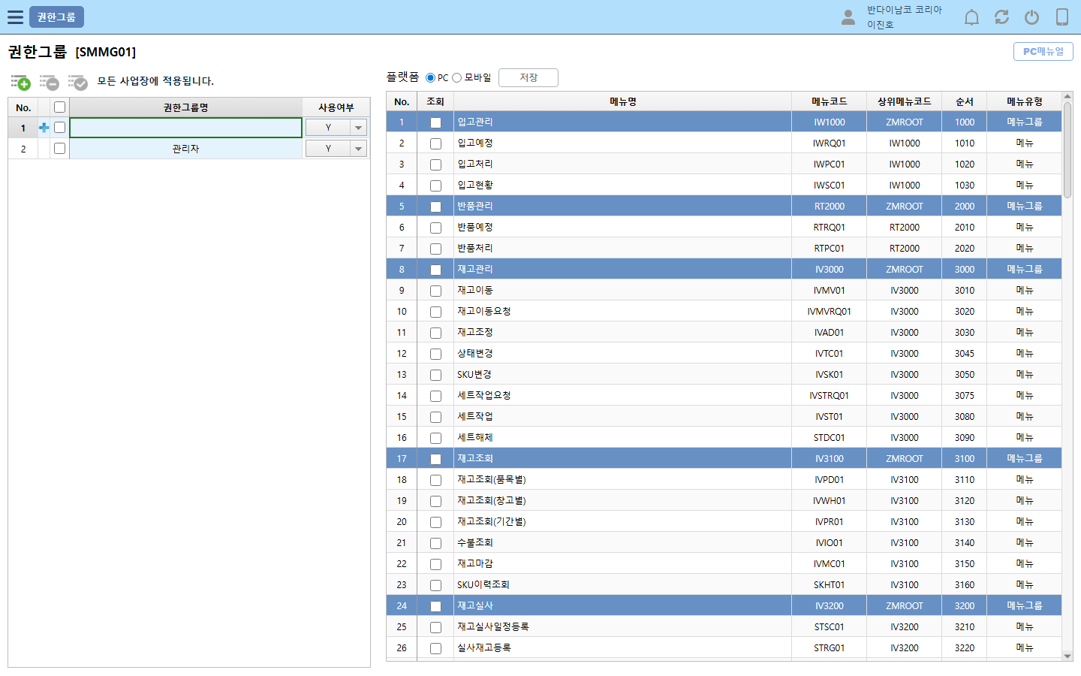
권한그룹 - 등록 팝업 [SMMG01]
■ 1. 등록 팝업
· [추가] 버튼 클릭 시 신규 등록 팝업이 열립니다.
· 입력 항목은 그리드 컬럼과 동일합니다:
· 권한그룹명, 사용여부, 조회
· 수정, 메뉴명, 메뉴코드
· 상위메뉴코드, 순서
■ 동작
· 필수 항목(*)을 모두 채운 후 [저장] 버튼을 클릭하여 등록합니다.
· [취소] 또는 [✕] 클릭 시 변경사항 없이 닫힙니다.
⚠ 운영자 권한 변경은 시스템 전체에 영향을 주므로 신중하게 등록하세요.
⚠ 본 매뉴얼은 팝업 화면을 보여주기 위해 열기만 한 상태입니다.
5 / 21

Slide 6

권한그룹 - 행 선택 [SMMG01]
■ 1. 행 선택
· 그리드에서 행을 클릭하면 해당 행이 강조되고 상세 정보가 조회됩니다.
· 선택된 행은 그리드 안에서 인라인으로 수정 가능합니다.
1
■ 실행 가능한 기능
· 행추가, 행삭제, 행저장, 저장
6 / 21

Slide 7
사용자코드
[USCD01]
7 / 21

Slide 8
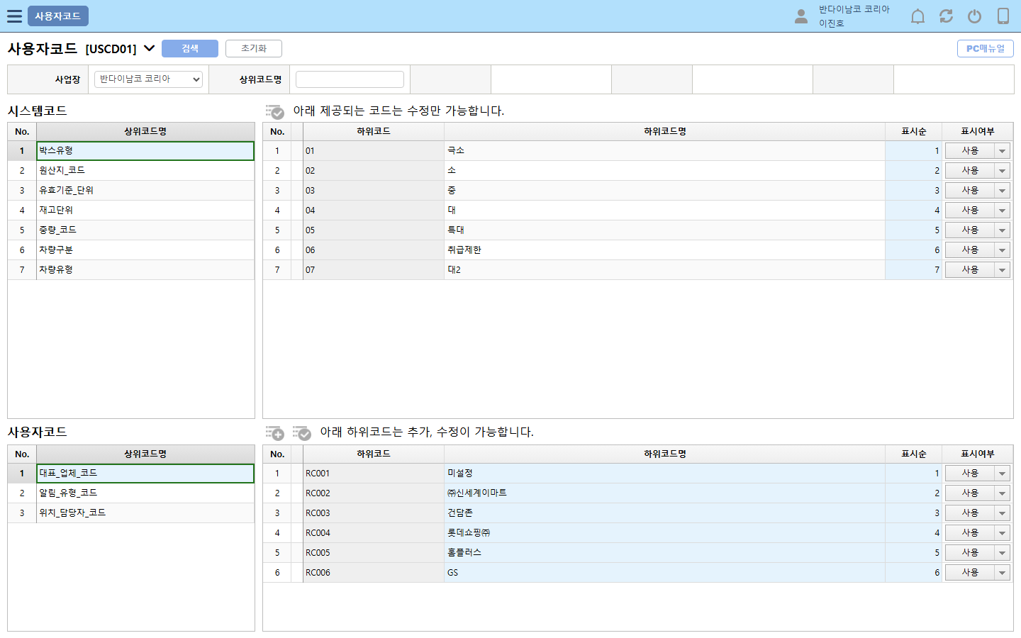
사용자코드 - 메인 화면 [USCD01]
■ 1. 검색 영역
· 사업장, 상위코드명
· 위 조건 입력 후 [검색] 버튼을 클릭하여 데이터를 조회합니다.
1
■ 2. 결과 그리드
· 표시 컬럼:
· 상위코드명, 하위코드, 하위코드명
· 표시순, 표시여부
■ 기능 버튼
· 저장, 추가
■ 사용 방법
· 그리드 셀을 클릭해 인라인으로 값을 변경 후
8 / 21

Slide 9
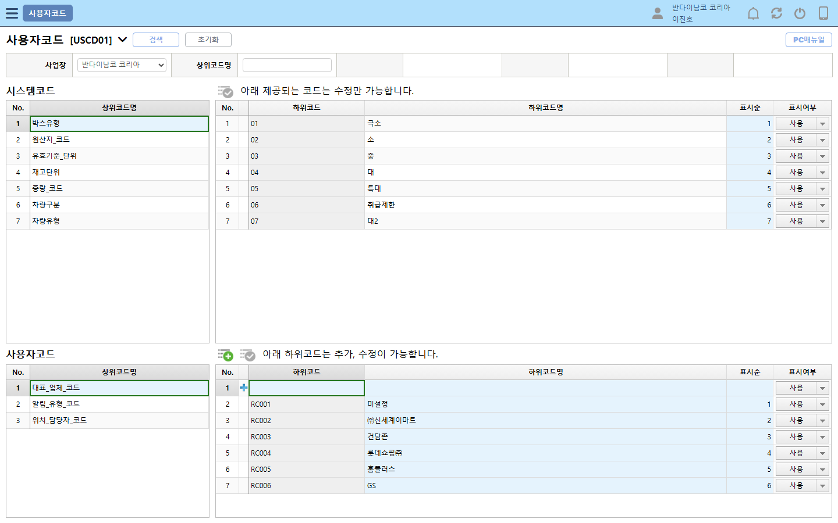
사용자코드 - 등록 팝업 [USCD01]
■ 1. 등록 팝업
· [추가] 버튼 클릭 시 신규 등록 팝업이 열립니다.
· 입력 항목은 그리드 컬럼과 동일합니다:
· 상위코드명, 하위코드, 하위코드명
· 표시순, 표시여부
■ 동작
· 필수 항목(*)을 모두 채운 후 [저장] 버튼을 클릭하여 등록합니다.
· [취소] 또는 [✕] 클릭 시 변경사항 없이 닫힙니다.
⚠ 운영자 권한 변경은 시스템 전체에 영향을 주므로 신중하게 등록하세요.
⚠ 본 매뉴얼은 팝업 화면을 보여주기 위해 열기만 한 상태입니다.
9 / 21

Slide 10
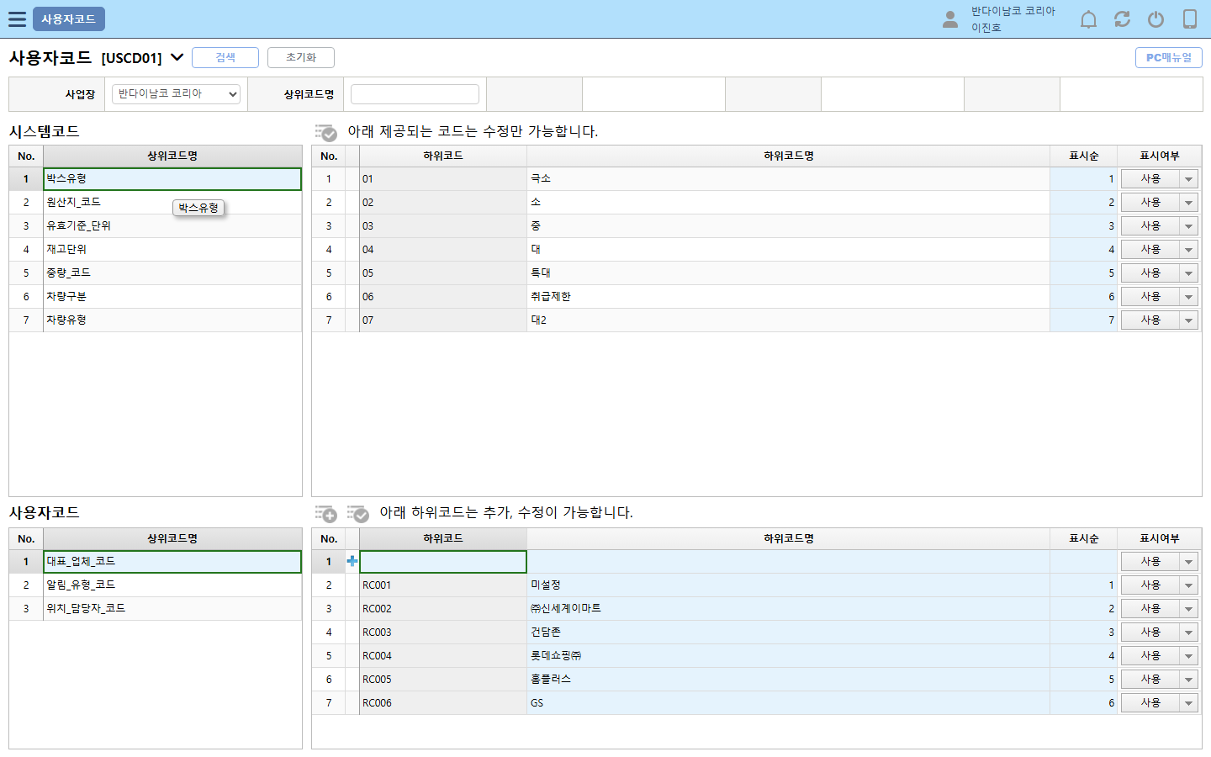
사용자코드 - 행 선택 [USCD01]
■ 1. 행 선택
· 그리드에서 행을 클릭하면 해당 행이 강조되고 상세 정보가 조회됩니다.
· 선택된 행은 그리드 안에서 인라인으로 수정 가능합니다.
1
■ 실행 가능한 기능
· 저장, 추가
10 / 21

Slide 11
보안설정
[SCST01]
11 / 21

Slide 12
운영관리
운영자 매뉴얼
12 / 21

Slide 13
메뉴
[SMMN01]
13 / 21

Slide 14
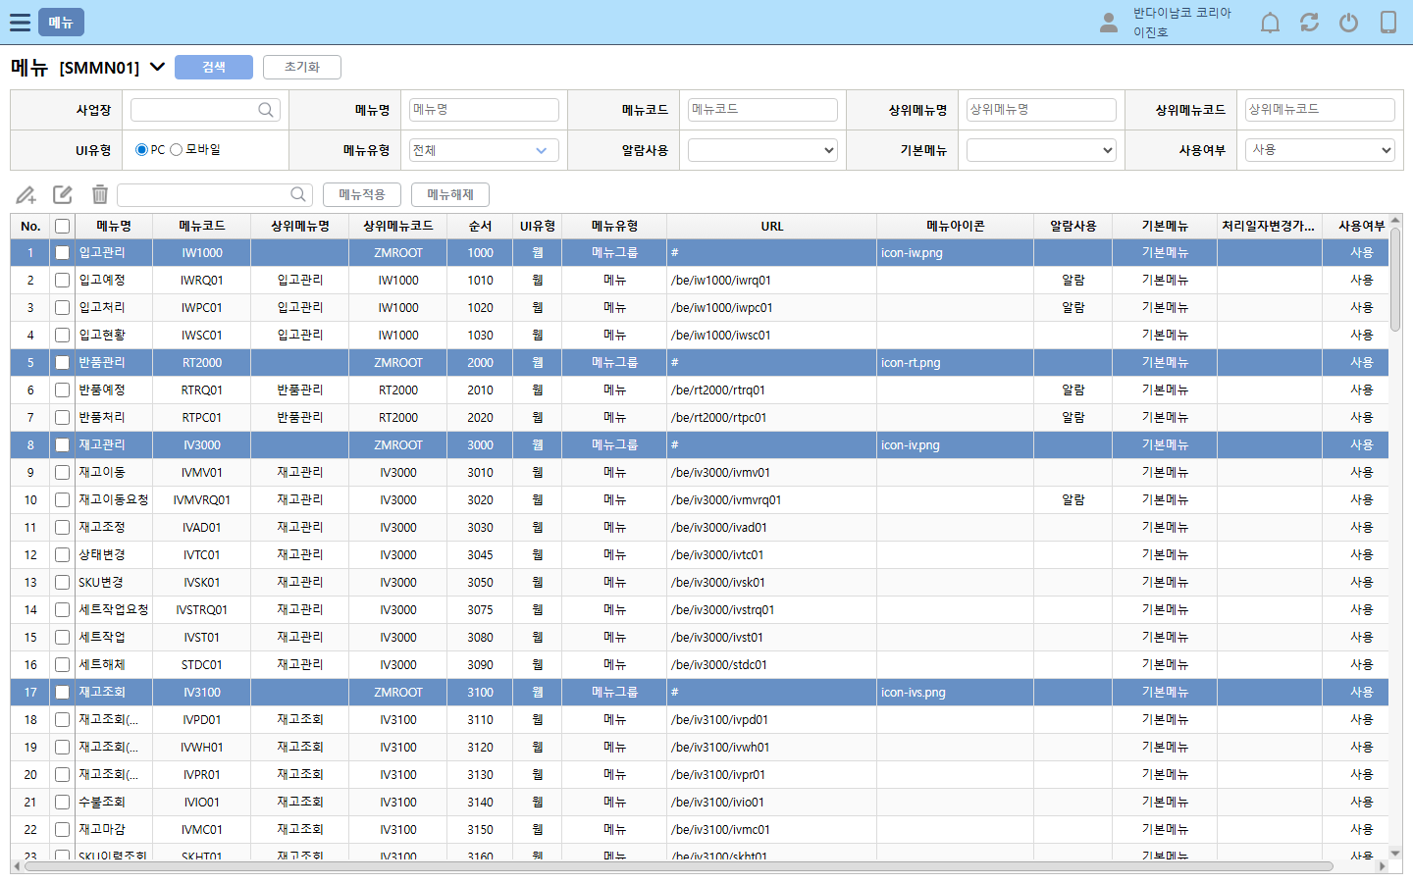
메뉴 - 메인 화면 [SMMN01]
■ 1. 검색 영역
· 사업장, 메뉴명, 메뉴코드
· 상위메뉴명, 상위메뉴코드, UI유형
· 메뉴유형, 알람사용, 기본메뉴
· 사용여부
1
· 위 조건 입력 후 [검색] 버튼을 클릭하여 데이터를 조회합니다.
■ 2. 결과 그리드
· 표시 컬럼:
· PDA표시순서, 메뉴명, 메뉴코드
· 상위메뉴명, 상위메뉴코드, 순서
· UI유형, 메뉴유형, URL
· 메뉴아이콘, 알람사용, 기본메뉴
· 처리일자변경가능여부, 사용여부
■ 기능 버튼
· 삭제, 메뉴적용, 메뉴해제, {{ confirmText }}
■ 사용 방법
· 행 더블클릭 또는
버튼 클릭 시 상세 편집 팝업이 열립니다.
14 / 21

Slide 15
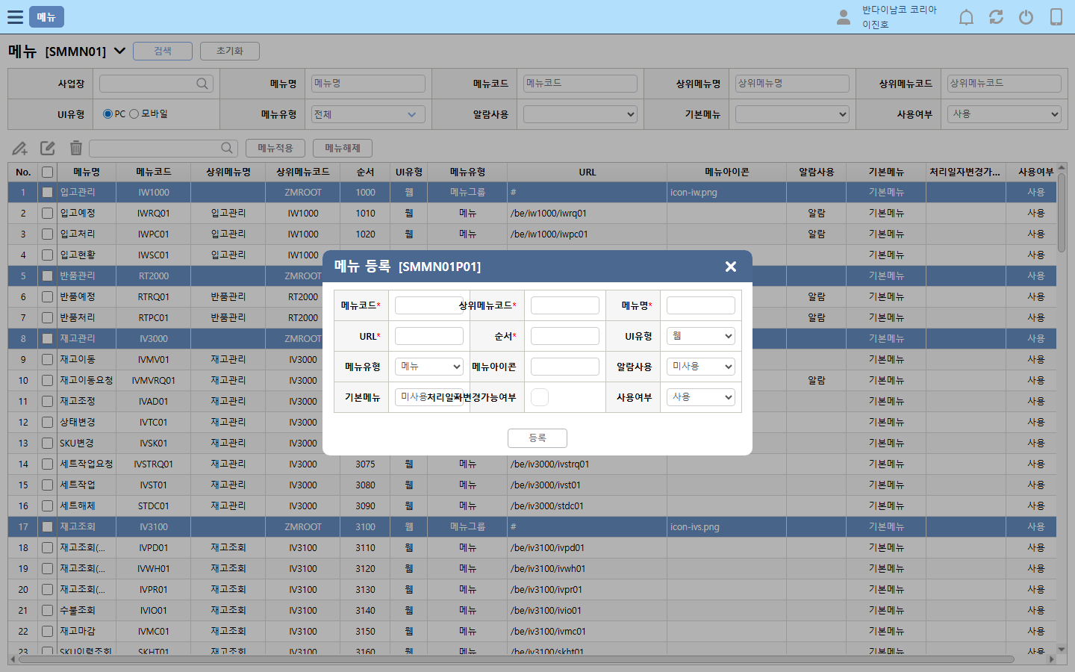
메뉴 - 등록 팝업 [SMMN01]
■ 1. 등록 팝업
·
버튼 클릭 시 신규 등록 팝업이 열립니다.
· 입력 항목은 그리드 컬럼과 동일합니다:
· PDA표시순서, 메뉴명, 메뉴코드
· 상위메뉴명, 상위메뉴코드, 순서
· UI유형, 메뉴유형
■ 동작
· 필수 항목(*)을 모두 채운 후
버튼을 클릭하여 등록합니다.
1
·
또는
클릭 시 변경사항 없이 닫힙니다.
⚠ 운영자 권한 변경은 시스템 전체에 영향을 주므로 신중하게 등록하세요.
⚠ 본 매뉴얼은 팝업 화면을 보여주기 위해 열기만 한 상태입니다.
15 / 21

Slide 16
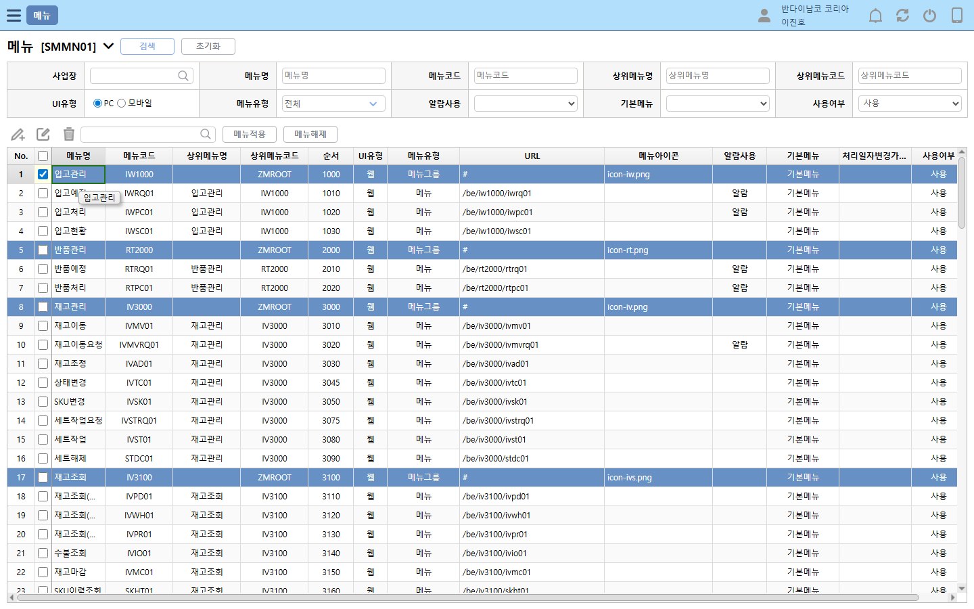
메뉴 - 행 선택 [SMMN01]
■ 1. 행 선택
· 그리드에서 행을 클릭하면 해당 행이 강조되고 상세 정보가 조회됩니다.
· 선택된 행을 더블클릭하거나
버튼을 클릭하면 상세 편집 팝업이 열립니다.
■ 실행 가능한 기능
1
· 삭제, 메뉴적용, 메뉴해제, {{ confirmText }}
16 / 21

Slide 17
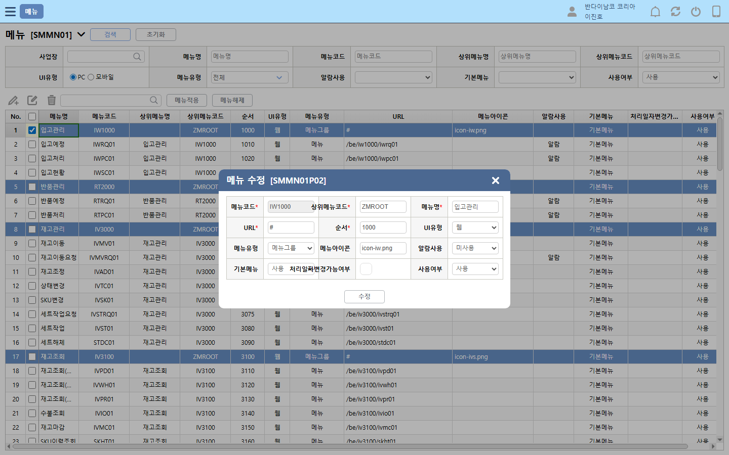
메뉴 - 수정 팝업 [SMMN01]
■ 1. 수정 팝업
· 결과 그리드에서 행 선택 후
버튼 클릭 시 수정 팝업이 열립니다.
· 수정 가능 항목:
· PDA표시순서, 메뉴명, 메뉴코드
· 상위메뉴명, 상위메뉴코드, 순서
· UI유형, 메뉴유형
■ 동작
· 변경할 항목을 수정한 후
버튼을 클릭하여 적용합니다.
1
·
또는
클릭 시 변경사항 없이 닫힙니다.
⚠ 운영자 권한 변경은 시스템 전체에 영향을 주므로 신중하게 진행하세요.
⚠ 본 매뉴얼은 팝업 화면을 보여주기 위해 열기만 한 상태입니다.
17 / 21

Slide 18
공통코드
[SMCC01]
18 / 21

Slide 19
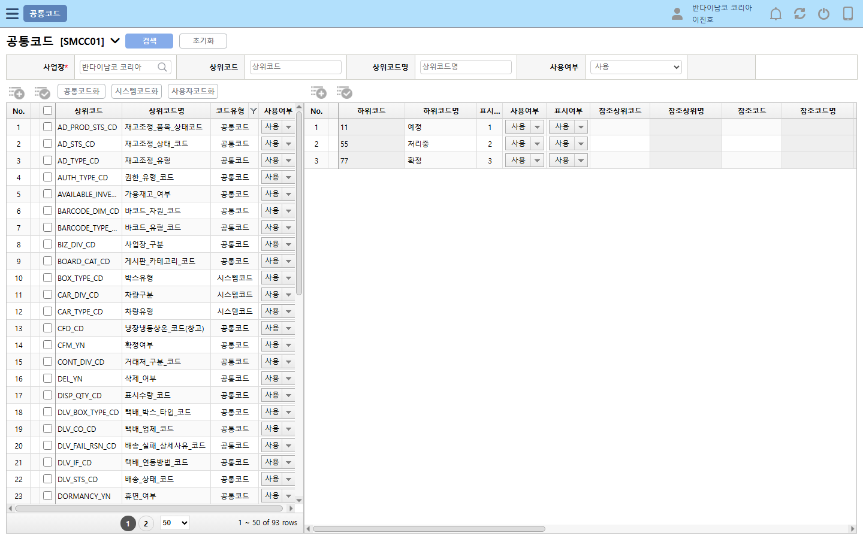
공통코드 - 메인 화면 [SMCC01]
■ 1. 검색 영역
· 사업장, 상위코드, 상위코드명
· 사용여부
1
· 위 조건 입력 후 [검색] 버튼을 클릭하여 데이터를 조회합니다.
■ 2. 결과 그리드
· 표시 컬럼:
· 상위코드, 상위코드명, 코드유형
· 사용여부, 하위코드, 하위코드명
· 표시순, 표시여부, 참조상위코드
· 참조상위명, 참조코드, 참조코드명
· 시작값, 종료값
■ 기능 버튼
· 행추가, 행저장, 공통코드화, 시스템코드화
· 사용자코드화
■ 사용 방법
· 그리드 셀을 클릭해 인라인으로 값을 변경 후
19 / 21

Slide 20
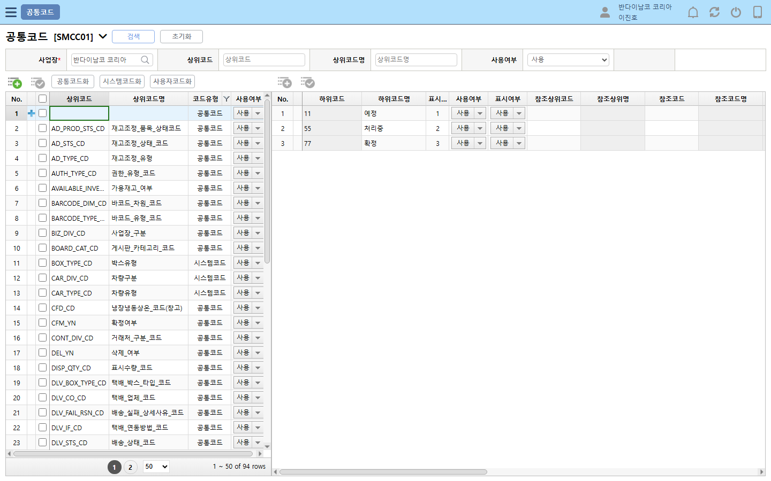
공통코드 - 등록 팝업 [SMCC01]
■ 1. 등록 팝업
· [추가] 버튼 클릭 시 신규 등록 팝업이 열립니다.
· 입력 항목은 그리드 컬럼과 동일합니다:
· 상위코드, 상위코드명, 코드유형
· 사용여부, 하위코드, 하위코드명
· 표시순, 표시여부
■ 동작
· 필수 항목(*)을 모두 채운 후 [저장] 버튼을 클릭하여 등록합니다.
· [취소] 또는 [✕] 클릭 시 변경사항 없이 닫힙니다.
⚠ 운영자 권한 변경은 시스템 전체에 영향을 주므로 신중하게 등록하세요.
⚠ 본 매뉴얼은 팝업 화면을 보여주기 위해 열기만 한 상태입니다.
20 / 21

Slide 21

공통코드 - 행 선택 [SMCC01]
■ 1. 행 선택
· 그리드에서 행을 클릭하면 해당 행이 강조되고 상세 정보가 조회됩니다.
· 선택된 행은 그리드 안에서 인라인으로 수정 가능합니다.
1
■ 실행 가능한 기능
· 행추가, 행저장, 공통코드화, 시스템코드화
· 사용자코드화
21 / 21

